Slide 1

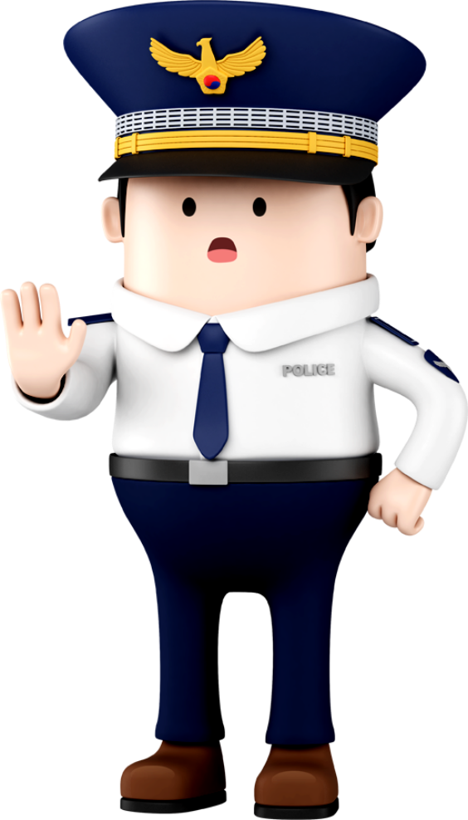



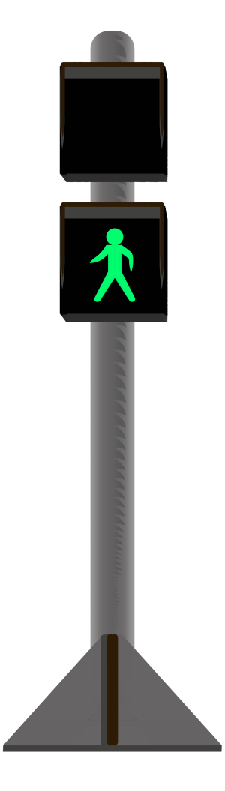
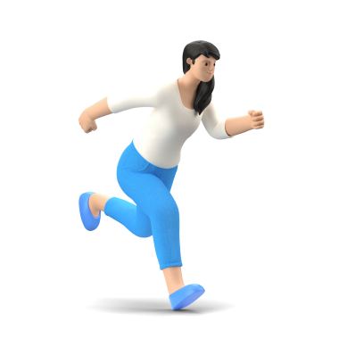
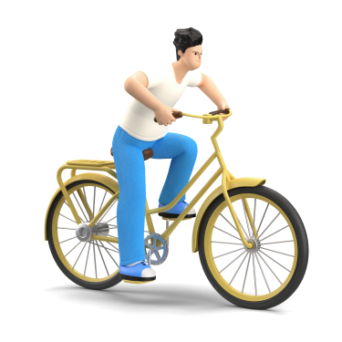
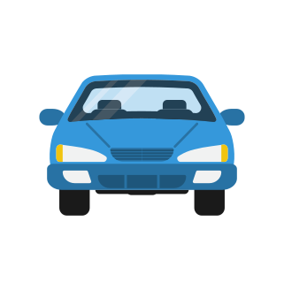

KDT 스마트팩토리 과정 7기 (CodingOn)
헬멧 미착용 감지시스템
4조_킥버드 : 황세진, 최창일, 배나혜, 이혜린
STOP!

Slide 2
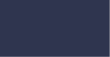
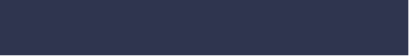

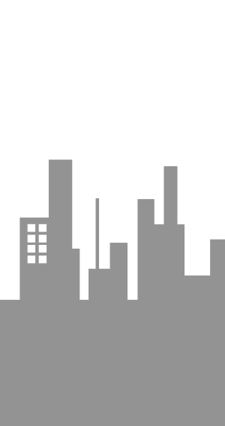

01
프로젝트 개요
CONTENTS
목차
02
프로젝트 팀 구성 및 요소
03
프로젝트 수행 절차 및 방법
04
프로젝트 수행 결과

Slide 3
01
프로젝트 개요

Slide 4
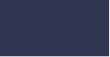
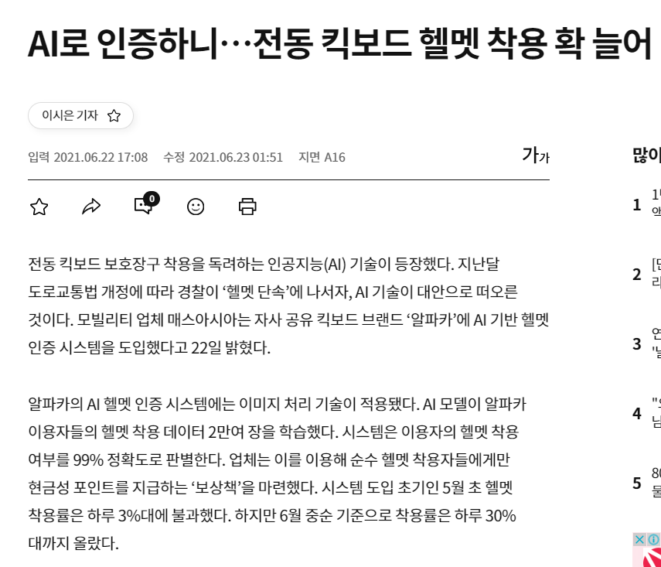
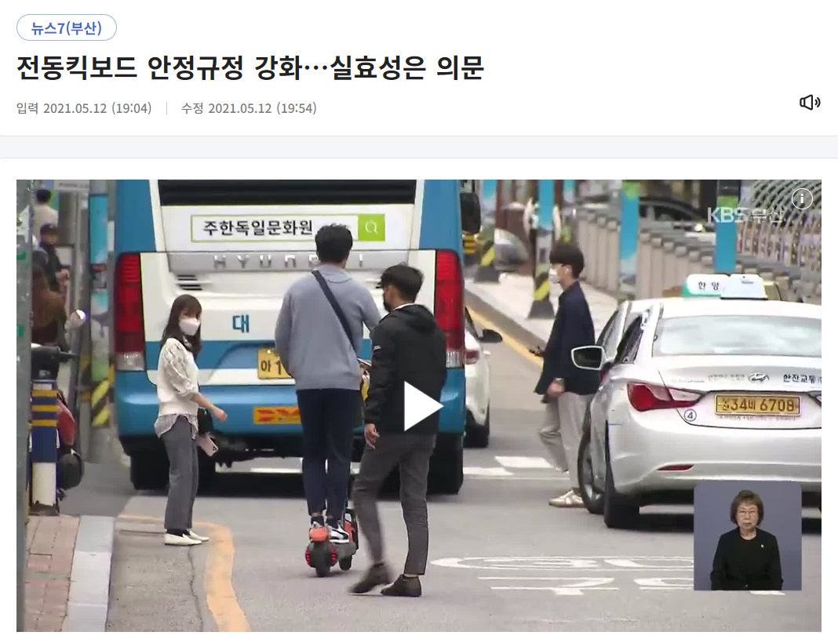
01
프로젝트 주제 선정 배경

Slide 5
01
프로젝트 주제 선정 배경
프로젝트 주제
헬멧 착용 여부 감지 후 사람 얼굴을 학습 후 인지 시 로그인 되는 사이트 제작
2. 데이터 선정 이유
- 헬멧과 모자, 아무것도 쓰지않은 사람을 구별하기 위해서
데이터 선택
- 헬멧 쓴 인물사진, 모자, 인물사진

Slide 6
01
프로젝트 내용
프로젝트 구현 내용
- YOLOV8을 이용하여 헬멧 착용 여부를 감지하고 mediapipe로 실제 사람인지 사진인지 판별
2. 컨셉
-
-
-
훈련내용과의 연관성
Python 기반의 프로젝트
OpenCV로 이미지 처리
Matalotlib을 이용한 데이터 시각화

Slide 7
01
활용 장비 및 재료
활용 장비
2. 개발 환경
헬멧 착용 여부 감지 : YOLOv8
이미지 처리 : OpenCV
얼굴 인식(눈) : mediapipe

Slide 8
01
프로젝트 구조
데이터수집(25.01.17 ~ 25.01.18)
데이터 전처리(25.01.18 ~ 25.01.19)
모델개발(25.01.20 ~ 25.01.21)
4. GUI 기능 구현(25.01.22 ~ 25.01.23)

Slide 9
01
활용방안 및 기대효과

Slide 10
02
프로젝트 팀 구성 및 요소

Slide 11
02
프로젝트 팀 구성 및 요소
훈련생 | 역할 | 담당 업무
황세진 | 팀장 | 전체 일정 관리, 진행 상황 점검, 데이터 수집, 발표
최창일 | 팀원 | 데이터 수집, 모델 학습, 최적화
배나혜 | 팀원 | 데이터 수집, 이미지 라벨링, 모델 검증
이혜린 | 팀원 | 헬멧 및 얼굴 데이터 수집, PPT 제작
이안 리더님 | 멘토 | 주제 선정 간 방향성 제시, 피드백

Slide 12
03
프로젝트 수행 절차 및 방법

Slide 13
03
프로젝트 팀 수행 절차 및 방법
구분 | 기간 | 활동 | 비고
프로젝트 기획 | 2025-01-17 | 프로젝트 주제 선정 및 기술 스택
데이터 수집 | 2025-01-18 | 헬멧, 얼굴 데이터 수집
데이터 전처리 | 2025-01-19 | 노이즈 제거 및 이미지 크기 조정, 라벨링
모델 개발 | 2025-01-21 | 헬멧 착용 미착용 감지 모델 개발
GUI 기능 구현 | 2025-01-23 | 로그인 창 기능 구현
보고서 작성 | 2025-01-24 | 참고자료 노션 정리 및 PPT 제작
총 개발 기간 | 2025-01-25 | 프로젝트 발표

Slide 14
04
프로젝트 수행 결과

Slide 15
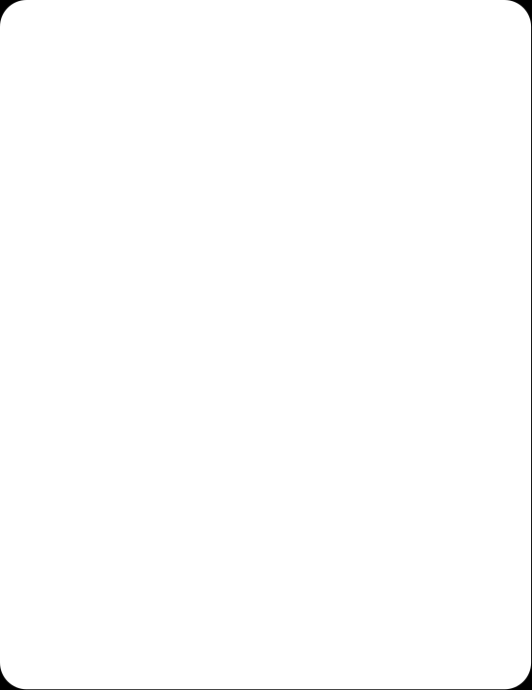

01
프로젝트 개요
1
2
3
환경
데이터 개요
프로젝트 개요
해당 내용에 맞는 내용을 입력해주세요.
2-3줄 이내의 내용으로 입력해주세요.
폰트 크기는 23pt입니다.
해당 내용에 맞는 내용을 입력해주세요.
2-3줄 이내의 내용으로 입력해주세요.
폰트 크기는 23pt입니다.
파이썬 3.1x
패키지 : OpenCV, YOLOv8,
Pandas, Matplotlib,
mediapipe, pyautogui, time
- Window 11

Slide 16
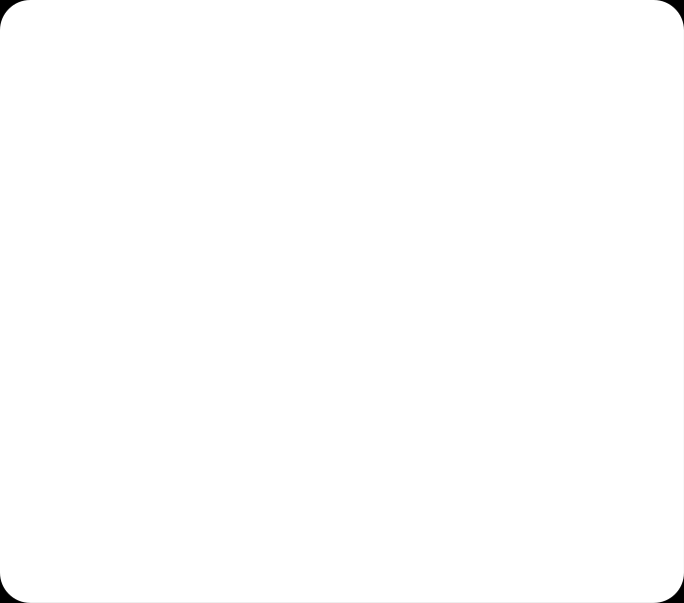
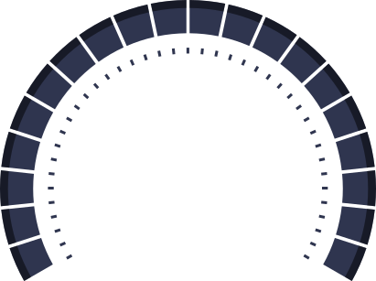
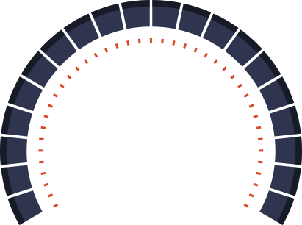






01
대한민국 교통사고 현황
한국, OECD 국가 교통사고 사망자보다 2배 많아
OECD
대한민국
자동차 1만대 당 연중 평균 1.2명 사망
해당 그래프에 맞는 내용을 입력해주세요.
자동차 1만대 당 연중 평균 2.8명 사망
해당 그래프에 맞는 내용을 입력해주세요.

Slide 17





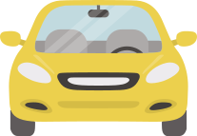
02
사고 다발 교통사고 유형
1
2
3
운전자 과실 사고
보행 중 사고
자전거 사고
해당 내용에 맞는 내용을 입력해주세요.
2-3줄 이내의 내용으로 입력해주세요.
폰트 크기는 23pt입니다.
해당 내용에 맞는 내용을 입력해주세요.
2-3줄 이내의 내용으로 입력해주세요.
폰트 크기는 23pt입니다.
해당 내용에 맞는 내용을 입력해주세요.
2-3줄 이내의 내용으로 입력해주세요.
폰트 크기는 23pt입니다.

Slide 18
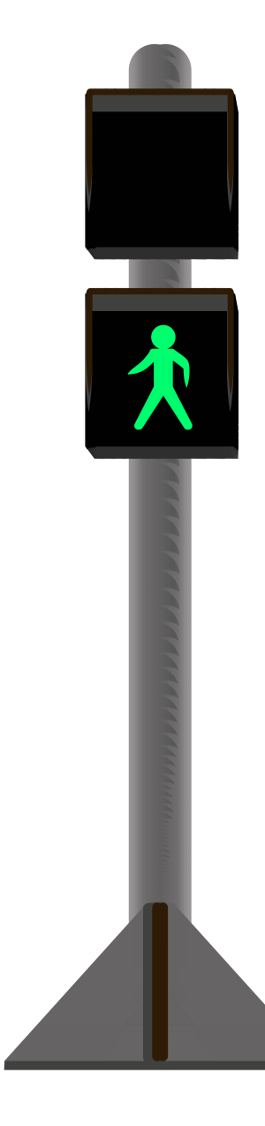
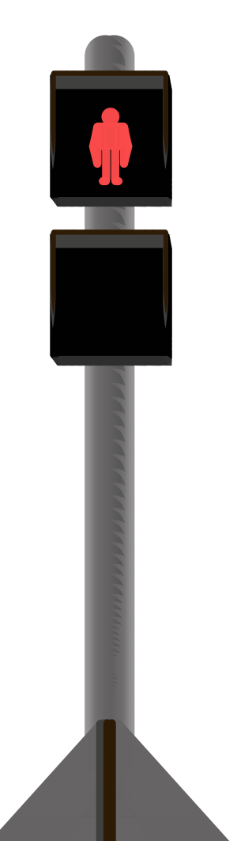
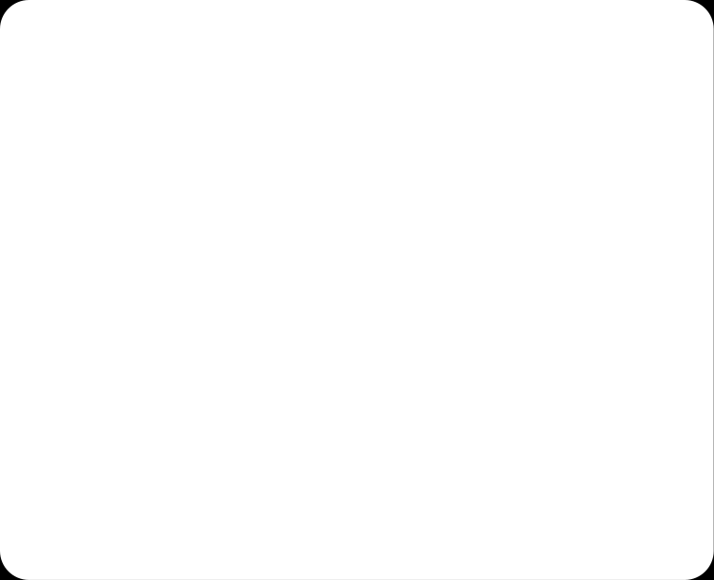


03
보행자 수칙
꼭 해야 할 행동
절대 하지 말아야 할 행동
해당 내용에 맞는 내용을 텍스트로 입력해주세요.
해당 내용에 맞는 내용을 텍스트로 입력해주세요.
해당 내용에 맞는 내용을 텍스트로 입력해주세요.
해당 내용에 맞는 내용을 텍스트로 입력해주세요.
해당 내용에 맞는 내용을 텍스트로 입력해주세요.
해당 내용에 맞는 내용을 텍스트로 입력해주세요.
해당 내용에 맞는 내용을 텍스트로 입력해주세요.
해당 내용에 맞는 내용을 텍스트로 입력해주세요.

Slide 19
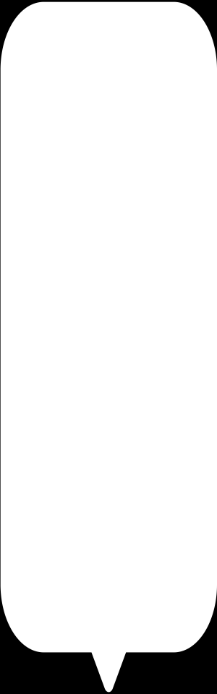
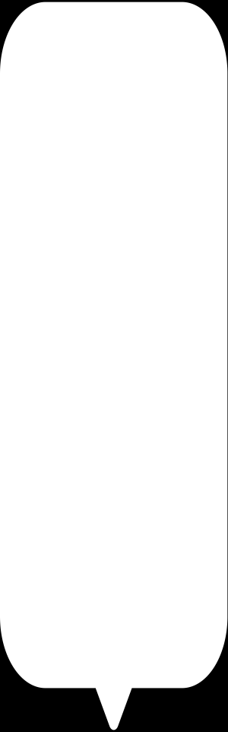
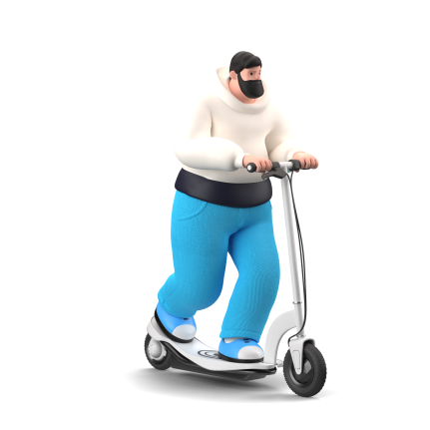
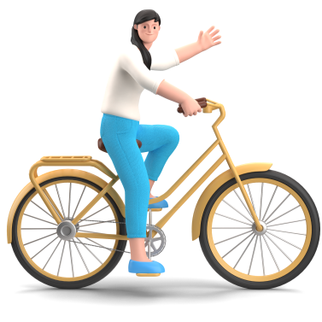
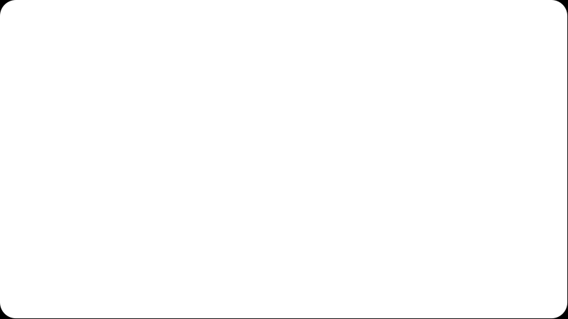
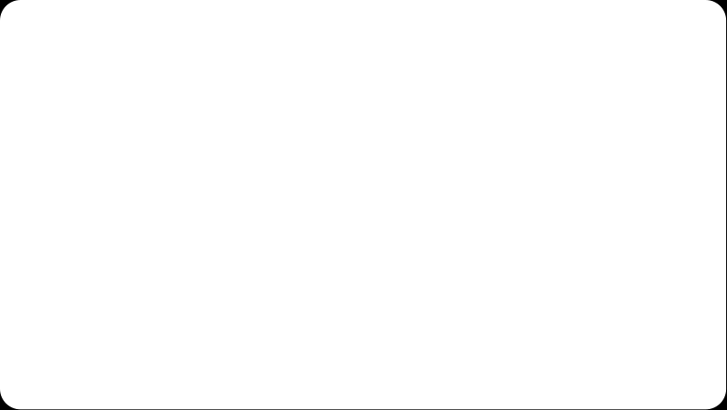
04
자전거와 킥보드 수칙
#자전거수칙
#킥보드수칙
해당 내용에 맞는 내용을 텍스트로 입력해주세요.
해당 내용에 맞는 내용을 텍스트로 입력해주세요.
해당 내용에 맞는 내용을 텍스트로 입력해주세요.
해당 내용에 맞는 내용을 텍스트로 입력해주세요.
해당 내용에 맞는 내용을 텍스트로 입력해주세요.
해당 내용에 맞는 내용을 텍스트로 입력해주세요.
해당 내용에 맞는 내용을 텍스트로 입력해주세요.
해당 내용에 맞는 내용을 텍스트로 입력해주세요.

Slide 20

05
운전자 수칙
이 곳에 운전자 수칙에 대한 내용을 간략하게 텍스트로 입력해주세요.
이 곳에 운전자 수칙에 대한 내용을 간략하게 텍스트로 입력해주세요.
이 곳에 운전자 수칙에 대한 내용을 간략하게 텍스트로 입력해주세요.
이 곳에 운전자 수칙에 대한 내용을 간략하게 텍스트로 입력해주세요.

Slide 21
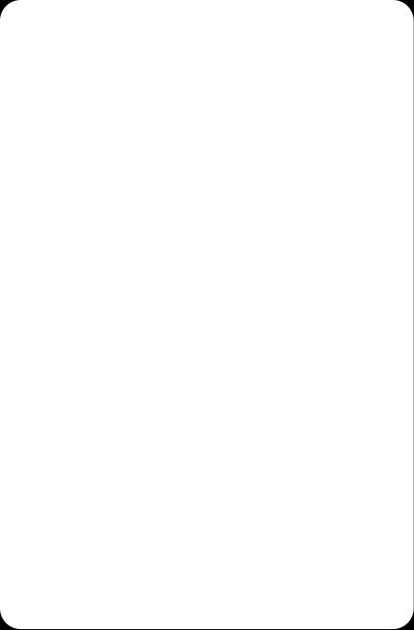
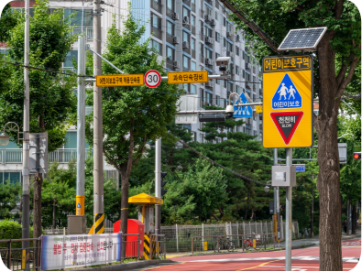
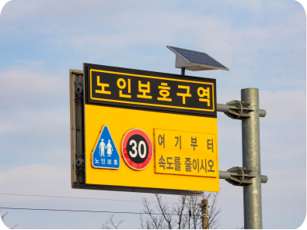
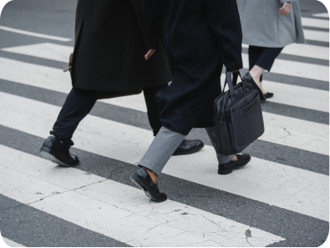
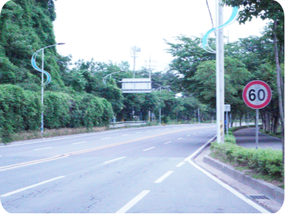
06
교통사고 다발 지점
어린이 보호구역
노인보호구역
보행자 횡단보도
도로 합류지점
해당 내용에 맞는
내용을 입력해주세요.
3-4줄 이내 분량의 내용을
텍스트로 입력해주세요.
해당 내용에 맞는
내용을 입력해주세요.
3-4줄 이내 분량의 내용을
텍스트로 입력해주세요.
해당 내용에 맞는
내용을 입력해주세요.
3-4줄 이내 분량의 내용을
텍스트로 입력해주세요.
해당 내용에 맞는
내용을 입력해주세요.
3-4줄 이내 분량의 내용을
텍스트로 입력해주세요.

Slide 22

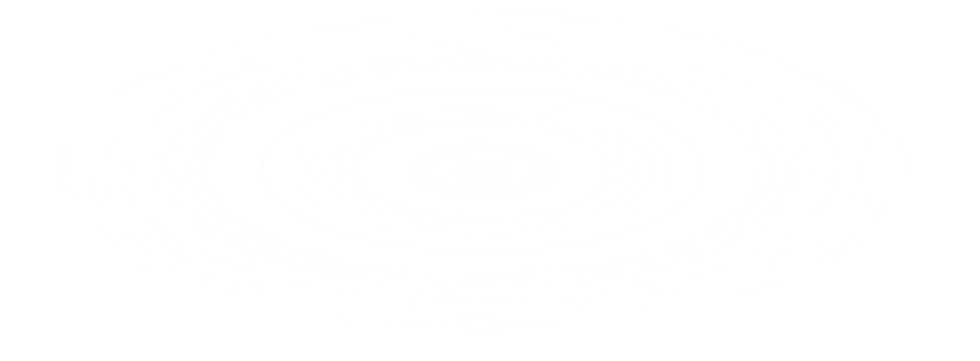
Q&A

Slide 23
감사합니다

